Slide 1
Resultados jornadas PADEM
Actividad realizada año 2022 con representantes de todos los estamentos

Slide 2
Objetivo N° 1: Desarrollar los conocimientos, habilidades y actitudes de los estudiantes, a través de una pedagogía actualizada y desafiante, centrada en los aprendizajes, el desarrollo integral y la inclusión educativa.
Oportunidades de Mejora | Acciones realizadas
Falta constante de personal | Contrato de planta docente completa
Mejora en infraestructura | Mejora en distintas estancias del establecimiento Baños varones y damas: arreglo de descargas y llaves, reposición de vidrios y pintura. En baños de damas, se limpió techo y canaletas Habilitación de sala de fonoaudiología Reposición de pizarras en 2do y 6to básico Arreglo de ventanas descuadradas Arreglo de gomas de escaleras 2do y 3er piso

Slide 3
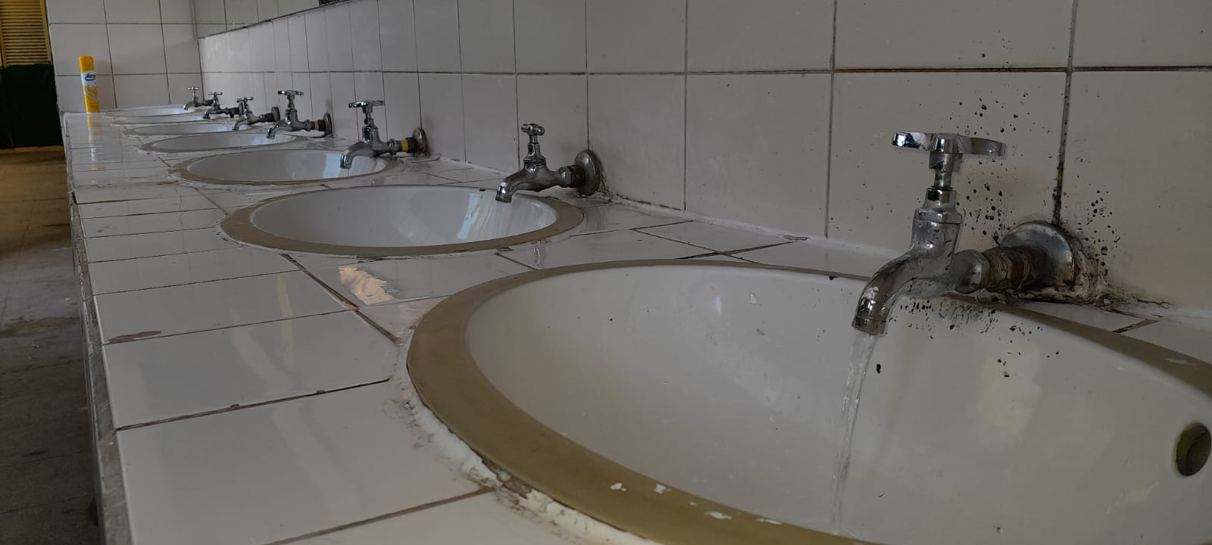
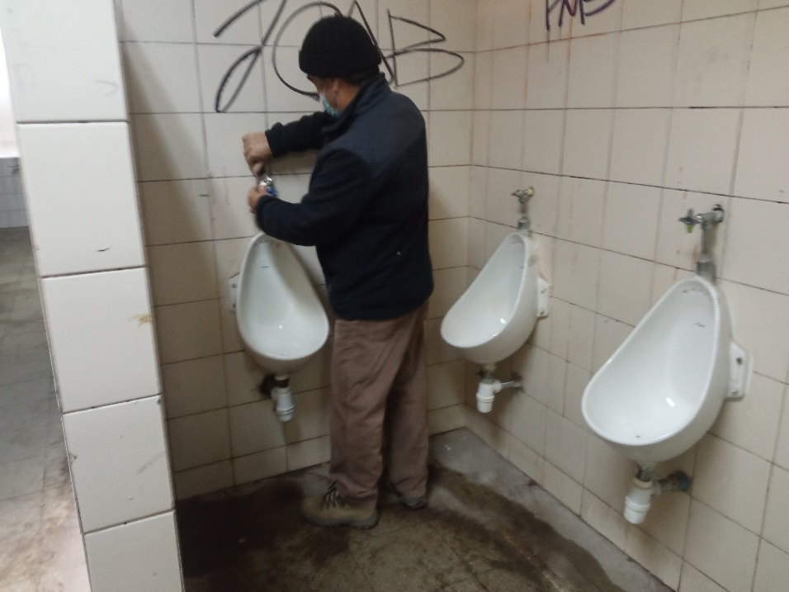
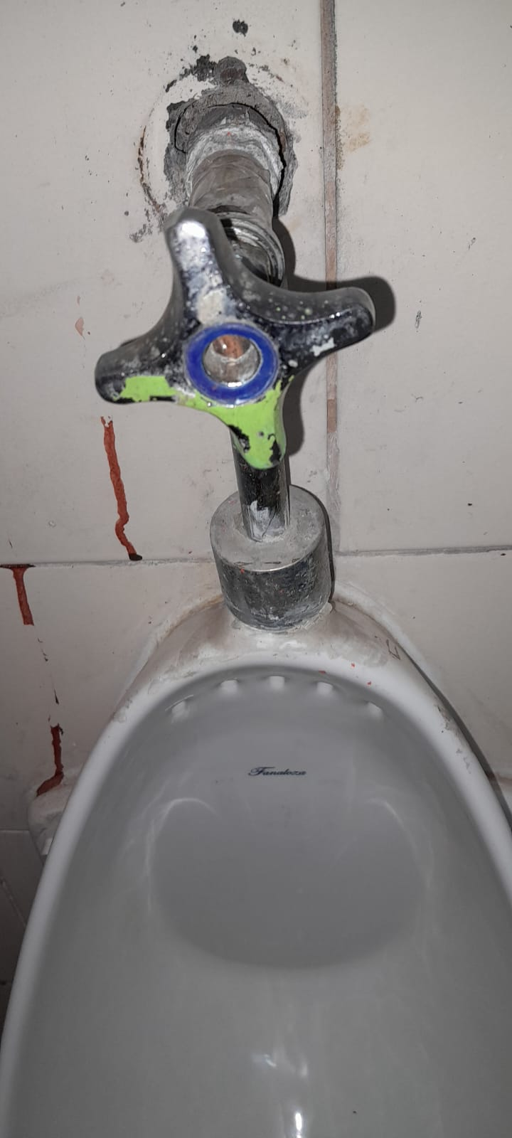
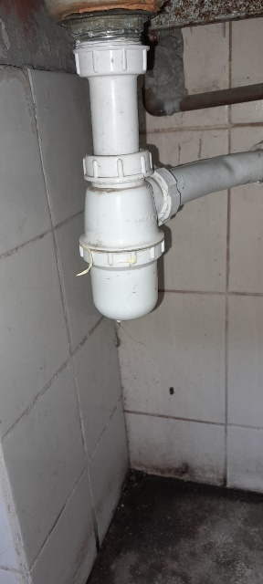
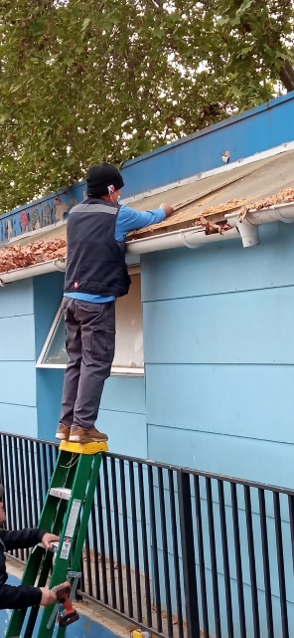
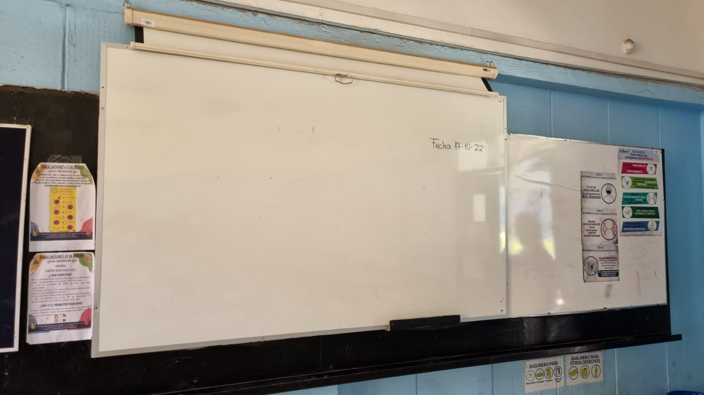
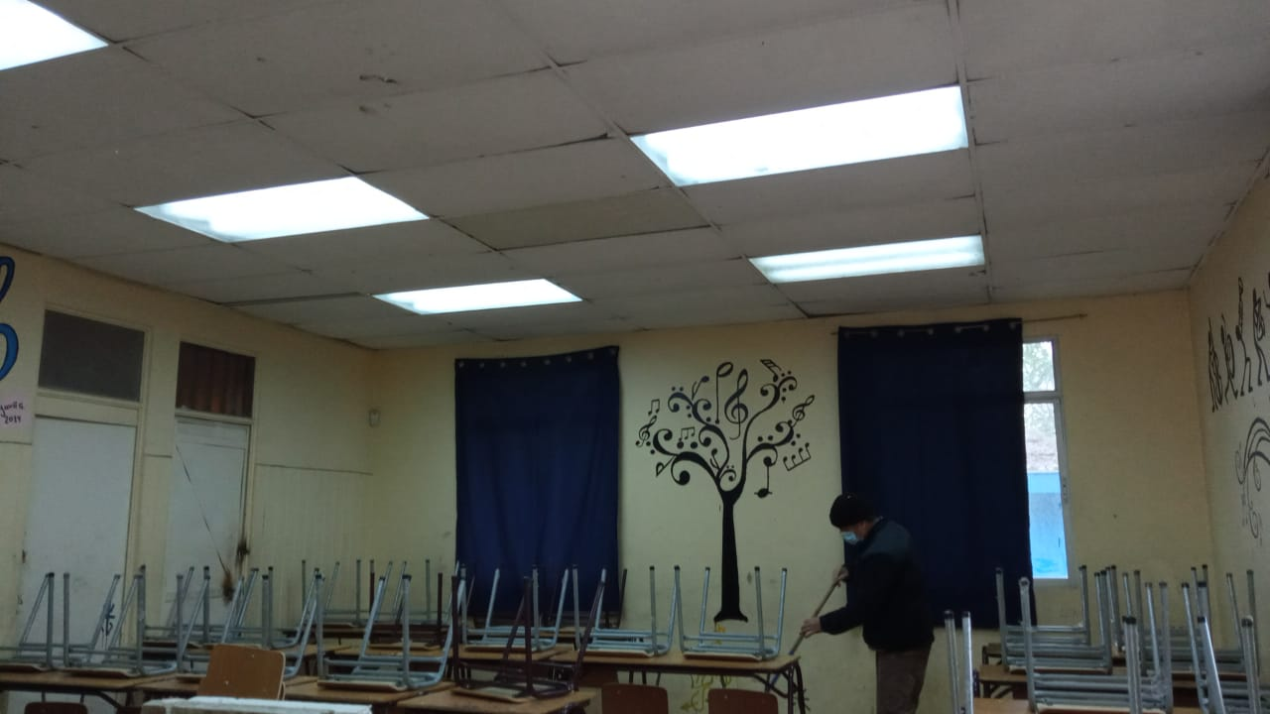
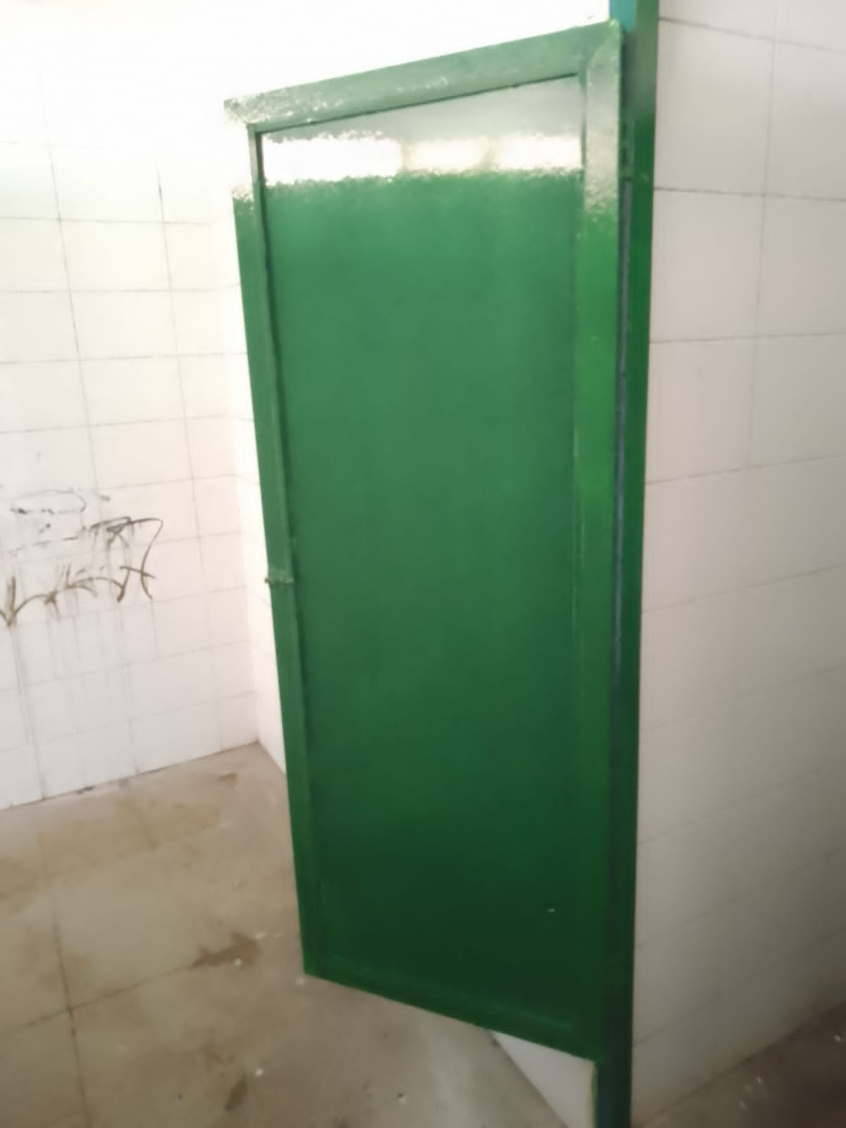
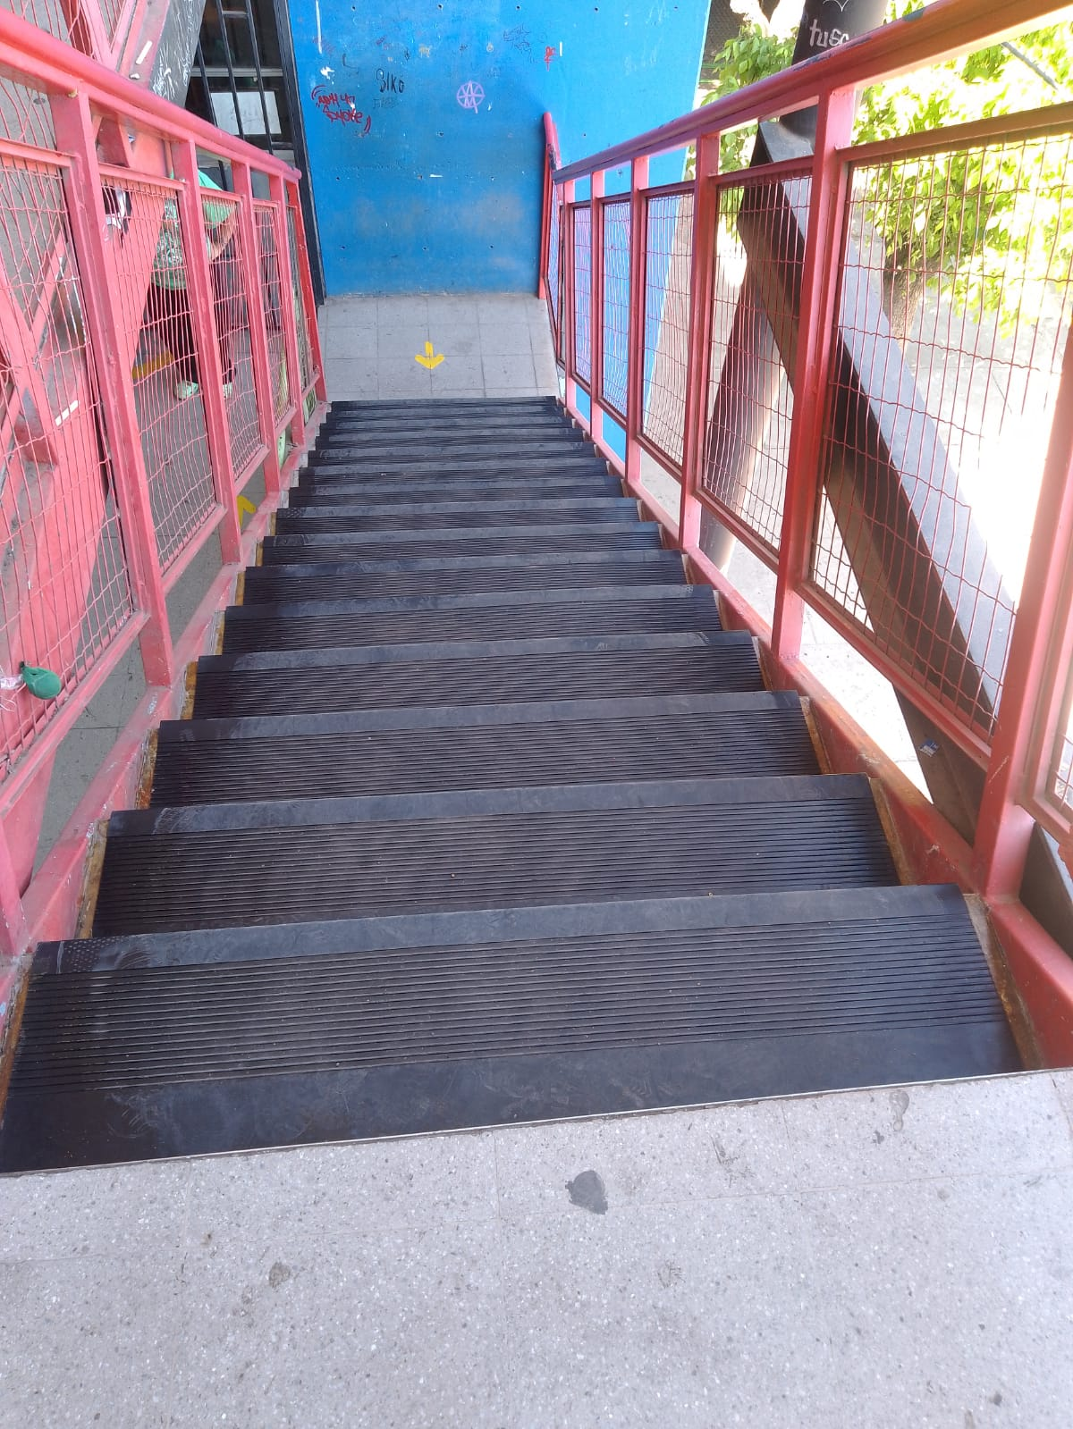
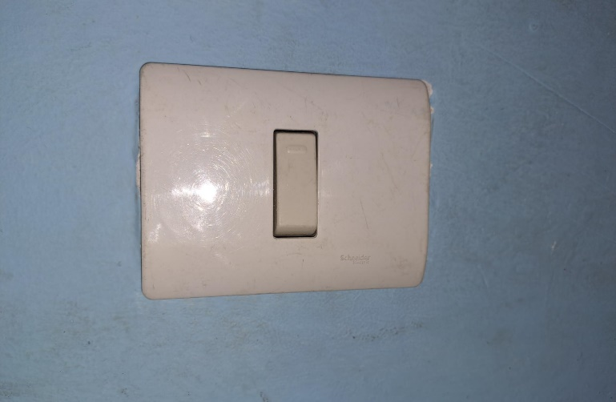
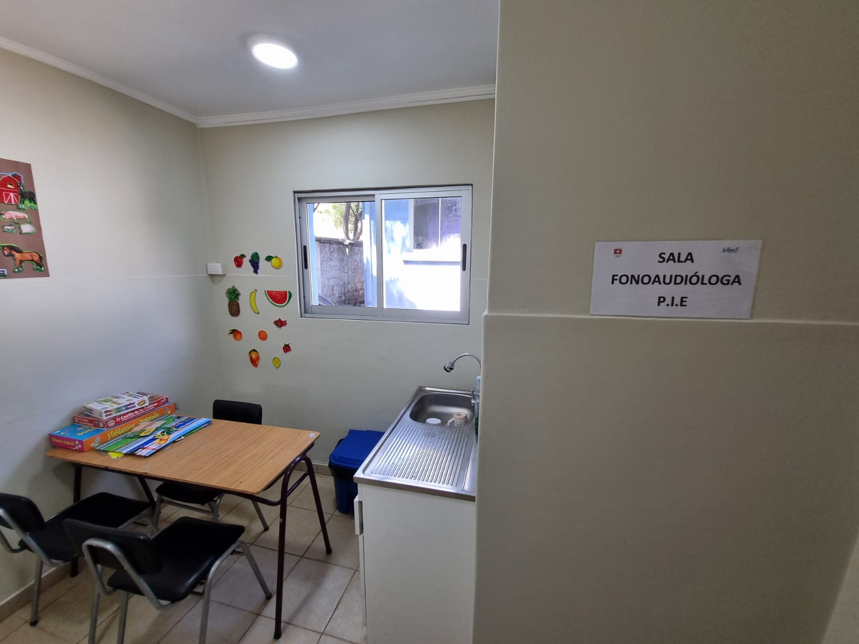
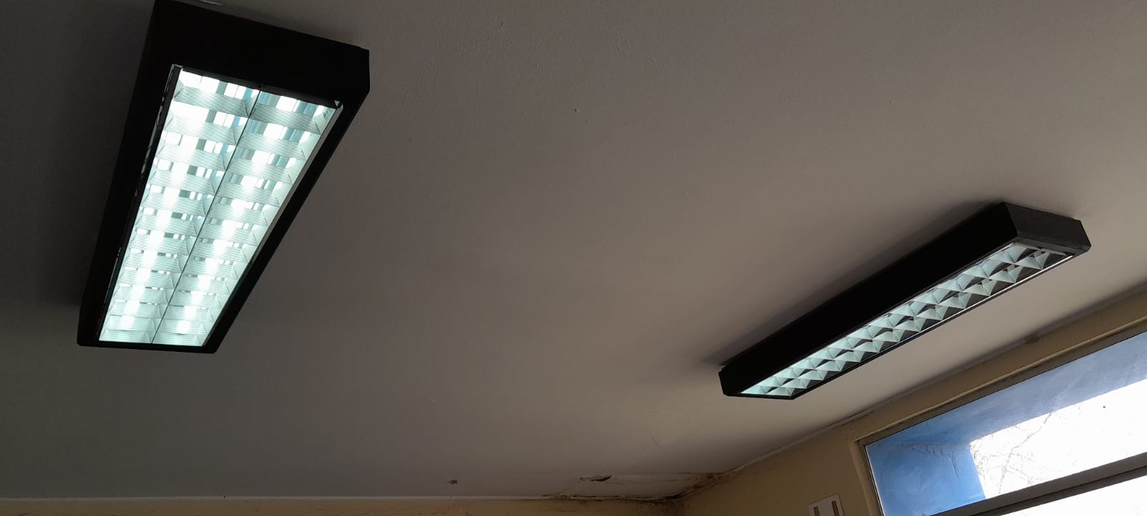
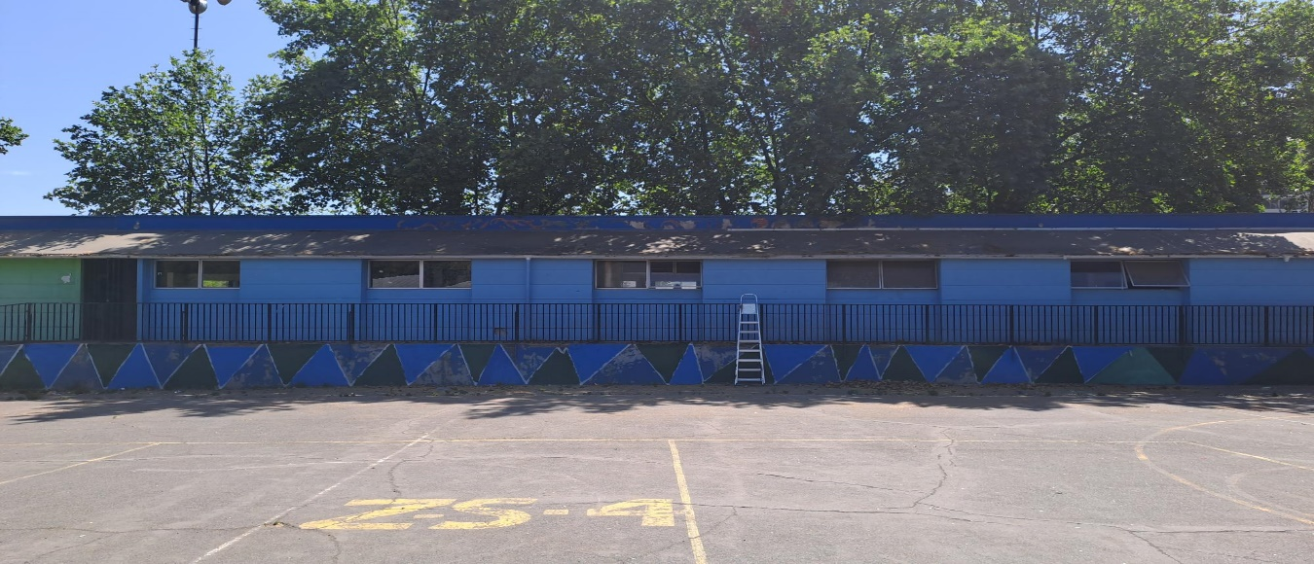

Slide 4
Oportunidades de Mejora | Acciones realizadas
Entrega oportuna de material educativo | Esto depende directamente de JUNAEB
Entregar a profesores herramientas para mediar conflictos que afectan el desarrollo de la clase | Diversos talleres planificados para 2023, que aborden este tipo de problemáticas
Generar protocolos que motiven a los estudiantes a generar actitudes positivas hacia la comunidad | Planificación de actividades que permitan desarrollar en los estudiantes actitudes positivas Socializar protocolos (manual de convivencia) Cada curso se organiza para mantener el orden,cuidado y aseo de su sala de clases. Organizar trabajos de hermoseamiento de jardines y limpieza en conjunto con apoderados
Mayor comunicación | Establecer mecanismos que favorezcan la comunicación efectiva: Agendas escolares para pre básica y básica Listas de diffusion (directora/apoderados/docents/asistentes de educación) Entrevistas a apoderados cada vez que ellos lo requieran

Slide 5
Objetivo N°2: Fortalecer las relaciones humanas en todos los espacios de convivencia de la comunidad escolar, particularmente en aquellos en que se produce el acto educativo y el vínculo entre docentes y estudiantes.
Oportunidades de Mejora | Acciones realizadas
Falta de comunicación indirecta | Se establecen canales de comunicación con información clara y precisa (directora/apoderados/docents/estudiantes
Falta una acción por parte del colegio para comprender el rol y limites de los distintos estamentos e interactuar | Se establecen perfiles de cargos (funciones y cargos)
Falta de herramientas para prevenir hechos de violencia (ya sea por capacidad o falta de personal | Actualmente se cuenta con encargada de convivencia escolar y 2 psicólogas

Slide 6
Objetivo N° 3: Potenciar a los establecimientos escolares para impulsar sistemáticamente mejoras a nivel de aula y escuela, que les permitan dar una respuesta educativa amplia y de calidad a todos los estudiantes y sus familias
Oportunidades de Mejora | Acciones realizadas
-Falta de compromisos concretos y objetivos en base a acuerdos en estas reuniones por cada estamento. | Estamos trabajando con cada estamento con el fin de establecer compromisos concretos y objetivos que permitan entregar una respuesta a toda la comunidad educativa (reuniones periódicas, revision de perfiles con cada estamento)
-Transparencia de estos acuerdos a toda la comunidad. | Reuniones de apoderados bimensuales, entrevistas con apoderados, socialización de manual de convivencia con los acuerdos de la comunidad

